Slide 1



ОТЧЕТНАЯ СТРАТЕГИЧЕСКАЯ СЕССИЯ ЦЕНТРА КЛАСТЕРНОГО РАЗВИТИЯ
АНО «РЦПП ВО»
ТУРИСТСКИЙ КЛАСТЕР
ИТОГИ 2016 ГОДА
Докладывает: Алексеев Дмитрий Сергеевич, председатель Туристского кластера, директор ООО «ВОТЭФ «Вологдатурист»
Куратор Туристского кластера: Барсукова Марина Николаевна, ведущий консультант ЦКР АНО «РЦПП ВО»

Slide 2

Миссия кластера – формирование точки роста экономики региона, за счет создания его образа как центра туризма СЗФО
70 участников, из них 64 субъекта МСП
Количество совместных кластерных проектов – 14
Динамика показателей Туристского кластера
Ключевые участники:
Центр туристской информации «VisitVologda»,
ВА Ресто,
ИП Сивков А.О.,
ТК Пилигрим,
ТФ Валента
Председатель совета:
Д.С. Алексеев,
директор ВОТЭФ Вологдатурист

Slide 3
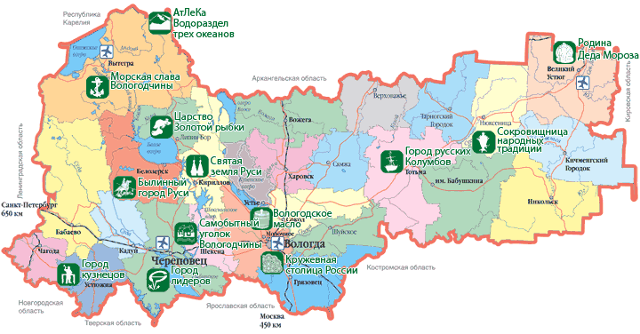
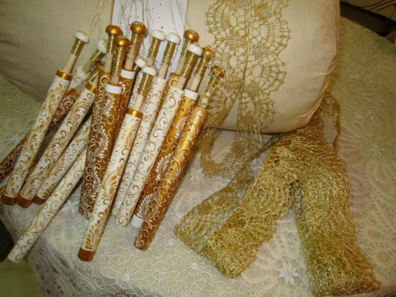
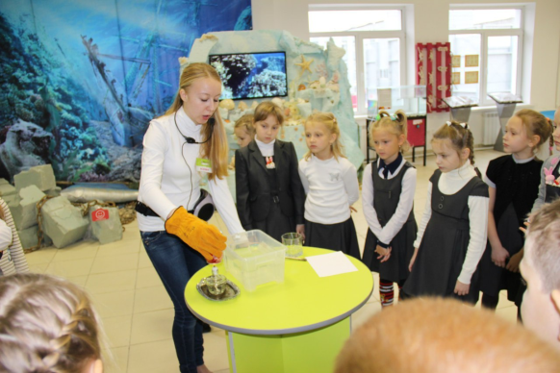
Территориальные субкластеры:
Вытегорский район - зона активного туризма «Онего» 5 участников;
Кирилловский и Белозерский районы - «Приозерный» 5 участников;
Субкластеры по сферам деятельности:
Производители сувенирной продукции, в том числе НХП 8 участников;
Сфера детских развлечений 5 участников.
Якорные проекты 2016 года:
- Туристско-рекреационный парк «Стризнево»: является уникальным кластерным проектом и опорной базой устойчивого развития въездного и внутреннего туризма на основе реализации механизма государственно-частного партнерства, предлагает уникальную возможность малому бизнесу для воплощения индивидуальных и корпоративных идей;
- Событийное мероприятие гастрономический фестиваль «Масляный пир»;
Проекты субкластера Вытегра «Зона активного туризма «Онего»;
- Многофункциональный центр -гостиница с размещением бизнес-площадок (г.Вологда);
- Обучение инструкторов активных видов спорта (сноуборд и горные лыжи)

Slide 4





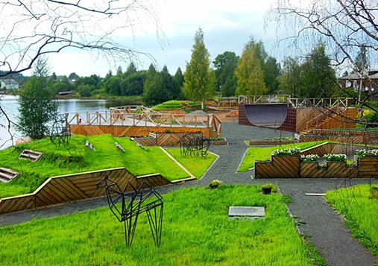
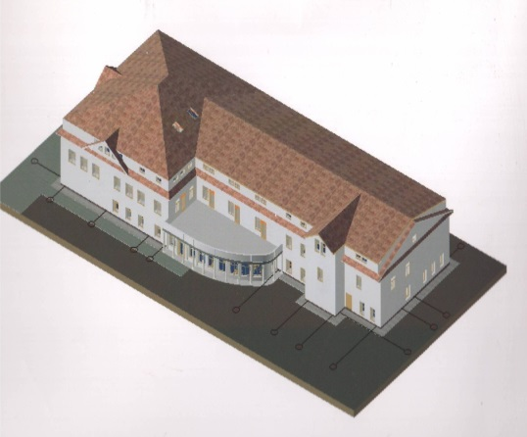
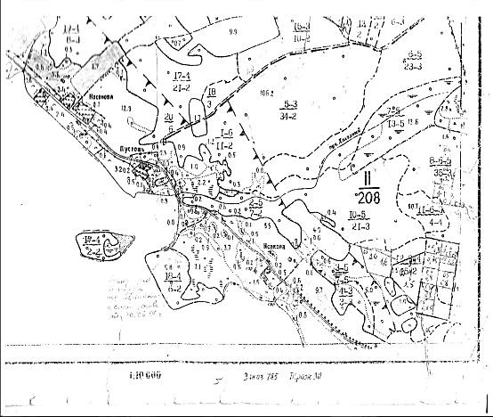
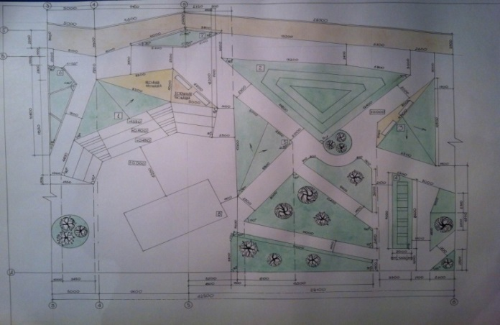
Проект - зона активного туризма «Онего».
Субкластер Вытегра - 5 субъектов МСП
В 2016 году в рамках поддержки субкластера оказаны услуги по разработке и утверждению:
проектно - сметной документации водоснабжения и водоотведения строящихся объектов инфраструктуры;
проектной документации по возведению дренажных систем на территории объекта «Набережная»;
проектной документации по освоению участка (островного)лесного фонда ;
проведены исследования фундаментов культурно-развлекательного центра «Онего»;
проведена декларация гастрономической сувенирной продукции, с целью выхода на новые рынки сбыта, в том числе на зарубежные.

Slide 5


Проект - зона активного туризма «Онего». Субкластер Вытегра
Объемы инвестиций
гостевая деревня «Ежезеро» 67 млн. руб.;
Рабочие места
Создано 69 новых рабочих мест
Перспективы развития субкластера
Туристические комплексы: «Исаково» 2 очередь (2017-2018 гг.), «Ежезеро» 3 очередь (2017-2018 гг.), строителство ГК «Ундозеро» (2018-2020гг.);
набережная р. Вытегра 15 млн. руб.;
КРЦ «Онего» 120 млн. руб.;
туристический комплекс «Исаково» 35 млн. руб.
Строительство КРЦ «Онего» г. Вытегра (2018-2020гг.);
Строительство рекреационных зоны на берегу Онежского озера (2018г.);
Создание новых турпродуктов и турмаршрутов в едином кооперационном поле участников субкластера;
Позиционирование и продвижение туризма района: создание единого сайта, участие в выставках, развитие новых проектов по наполнению инфраструктуры, установка турнавигации, строительство дорого и т.д.
Рост турпотока: 2016 году – 8324 туристов, что в 1,4 раза больше чем в 2015 г. и в 2,1 раза больше чем в 2014 г.

Slide 6

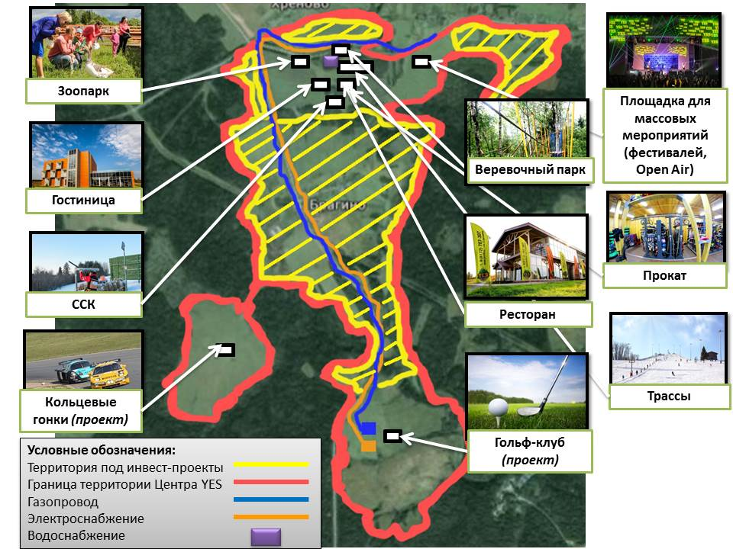
Проект - туристско-рекреационный парк «Стризнево» на базе центра активного отдыха и туризма «Y.E.S».
3 участника-инициатора +субъекты МСП
Цель – создание Центра активного отдыха и туризма на основе реализации механизма государственно-частного партнерства, оснащенного современным оборудованием и развитой инфраструктурой федерального уровня, что позволит удовлетворить потребности населения в активном отдыхе, а инвесторов – в получении прибыли.
В 2016 году в рамках поддержки и развития проекта оказаны услуги :
-маркетинговые исследования по разработке концепции организации и развития проекта;
- разработка генерального плана и проведение геодезических изысканий;
ТЭО проекта частных зоопарков;
ТЭО кольцевой гоночной трассы
Социальный эффект:
Создание дополнительных 107 рабочих мест
Обеспечение доступности спорта и активного отдыха
Создание новых туристских услуг
Повышение туристского потока внутри области
Бюджетный эффект: увеличение доходов бюджета с/с РФ за счет налоговых поступлений и арендой платы земельных участков.
Экономический эффект: развитие субъектов малого бизнеса.

Slide 7
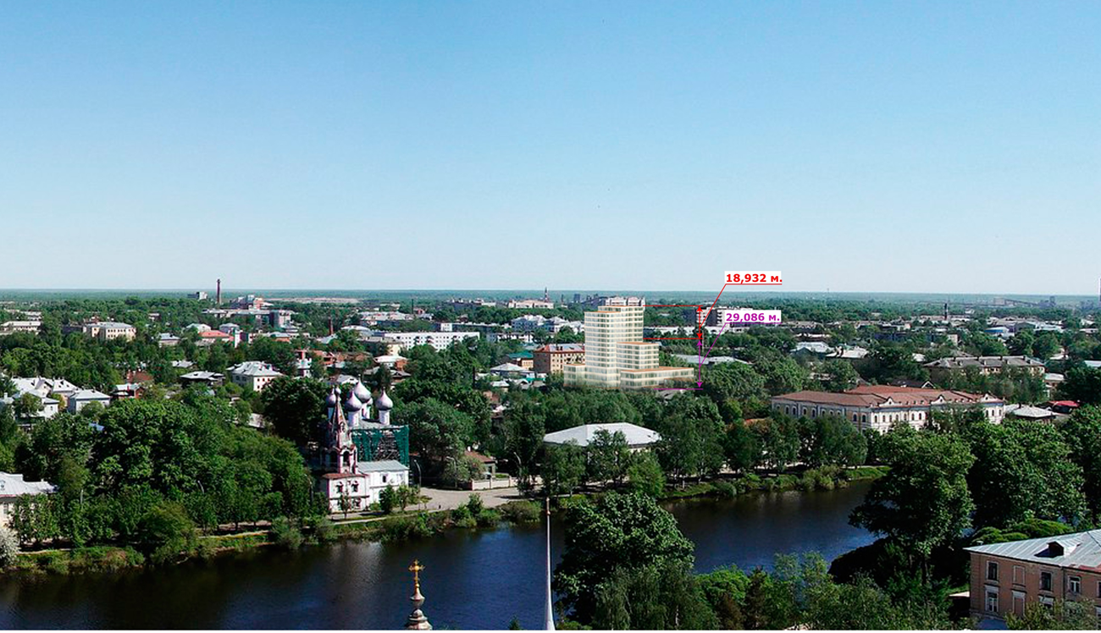
Проект – строительство многофункционального гостиничного комплекса на территории города Вологды
В 2016 году в рамках поддержки проекта оказаны услуги : разработка ТЭО с проведением ландшафтно-визуального анализа прилегающей территории (заречная часть города).
Объемы инвестиций проекта:
1980 млн. руб.
Предполагаемая S комплекса 32 680 кв.м.
Подземный паркинг на 235 машиномест.
Результаты кооперационных связей и социальный эффект:
бизнес-центр, гостиница, SPA и культурно-досуговый комплекс, рестораны, сопутствующая торговая галерея
увеличение номерного фонда города Вологды– 125 номеров, категория не менее 4* звезд; Первый объект, который будет соответствовать международным сетевым отельерам;
Новые рабочие места;
Новый уровень стандартов качества и сервиса туристских услуг
Перспективы развития проекта:
Снос старого здания: I очередь - 2017 год, объем инвестирования – 15 млн.руб.
Строительство: 2018-2020 гг., объем инвестирования – 1965 млн. руб.

Slide 8
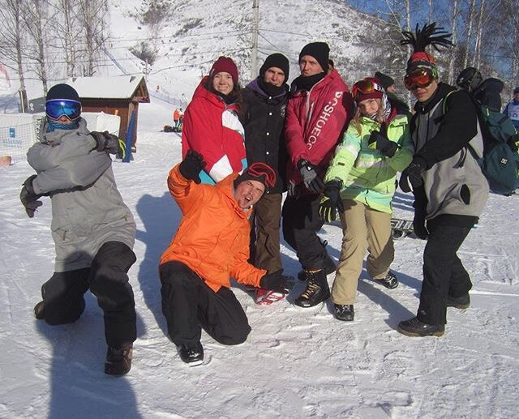
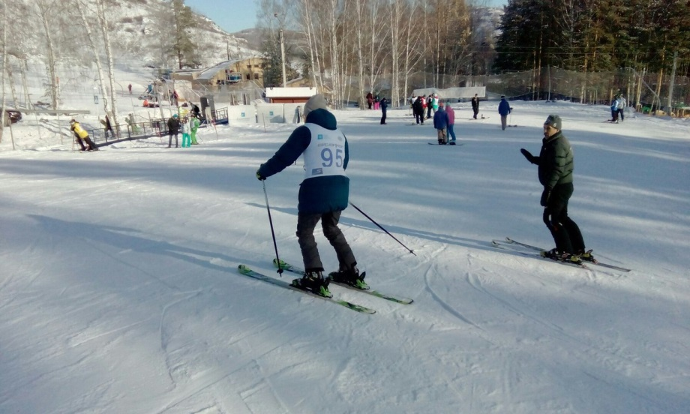
Блок обучения – курсы инструкторов в ведущих горнолыжных центрах России
Курсы инструкторов на базе школы Национальной Лиги инструкторов (НЛИ)— крупнейшей компании в России по подготовке профессионалов горнолыжного спорта и сноуборда , является единственным в стране официальным членом от России в Международной Ассоциации инструкторов ISIA (международные стандарты)
Результат
Участники кластера, оказывающие услуги по активным видам отдыха Вологодского и Череповецкого районов по результатам курсов :
располагают 7 уникальными инструкторами кат. С и 1 уникальным инструктором кат. В;
имеют возможность принимать участие в соревнованиях международного уровня;
повышают качество оказываемы услуг, в том числе которые относятся к разряду «травмоопасные»;
могут предлагать новые турпродукты на рынок услуг (детские школы обучения, показательные шоу и т.д.) и создавать кластерные проекты с турфирмами

Slide 9

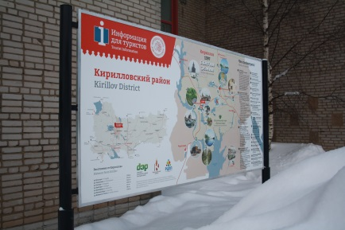

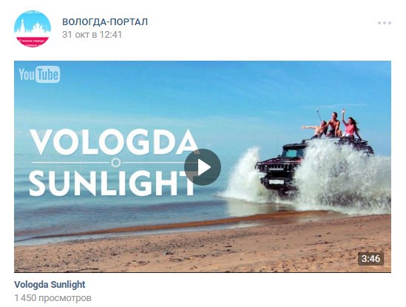



Проекты 2016 года:
Создание и распространение имиджевого музыкального видеоролика, освещающего туризм области;
Поддержка реализации проекта «Семейно-развлекательный спортивный центр «Гритинская Горка» (г.Череповец);
Позиционирование и продвижение событийного фестиваля «Сугорье» (Кирилловский район);
Изготовление и выпуск полиграфии: путеводитель по Череповецкому району; буклеты производителей сувенирной продукции; буклеты организаций, оказывающие детские услуги; буклеты по музеям;
Пул пропагандирующих мероприятий о безопасности организации турмаршуртов и детских перевозок;
-изготовление и установка туристкой навигации в Кирилловском районе (знаки и стенд);
Поддержка стартапа проекта территории нового зонтичного бренда, в том числе сада-питомника (Вологодский район)

Slide 10



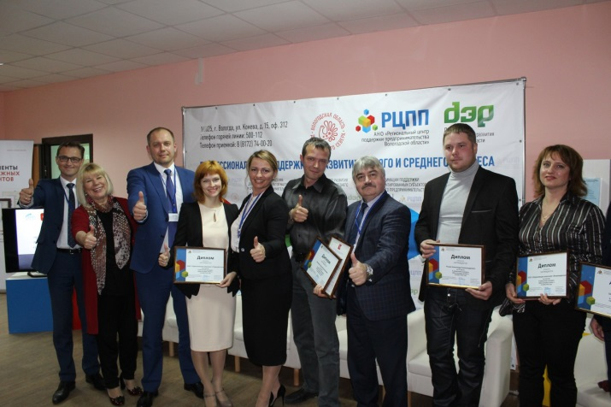
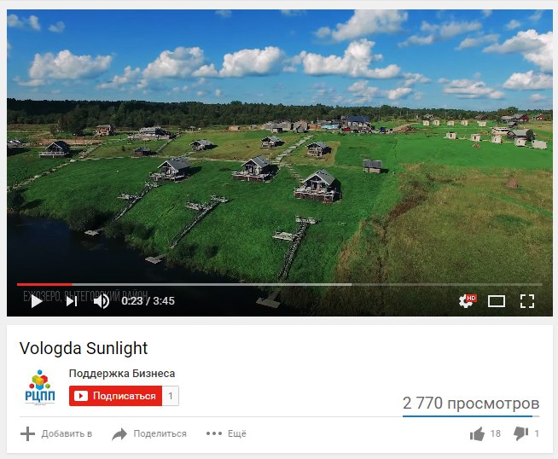
Достижения Туристского кластера 2016 года :
Самый большой по численности (70 участников);
Самый географически охватываемый (10 районов);
Самый трудоемкий (30 мероприятий 2016 года, 14 кластерных проектов);
Самый строящийся (8 объектов туристкой инфраструктуры планируемых и готовых к стадии реализации подготовки строительства);
Оказана поддержка новых кооперационный проектов 2016 года, в том числе новых участников;
Получен практический результат блока обучения – уникальные инструктора, соответствующие международным стандартам обучения

Slide 11

СПАСИБО ЗА ВНИМАНИЕ!
Все дополнительные вопросы вы можете задать:
Куратору Туристского кластера – Марина Барсукова (8172)74-00-08 BMN@rcpp.gov35.ru;
Председателю Туристского кластера – Дмитрий Алексеев,
8-921-722-39-81 alexdim-75@yandex.ru

